Slide 1


ספריית פיג'מה קוראת לכם
שם הספר: סבא סביח
עם: מיכל גפנר בליווי: טל בלכרוביץ
כתבה: תמי שם-טוב, איירה: שמרית אלקנתי, הוצאת כנרת
אם יש לכם בבית את הספר "סבא סביח" הביאו אותו אתכם
Notes:
כתבו את המלל בהתאם ואת הציוד הדרוש.

Slide 2


Slide 3


Slide 4
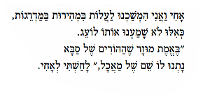
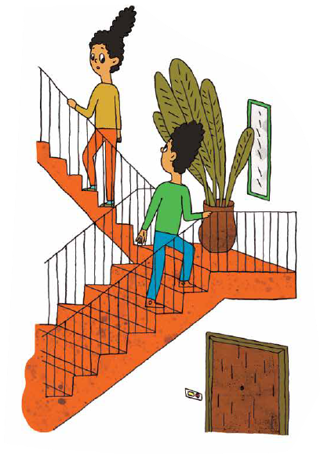
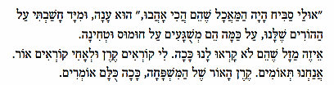

Slide 5
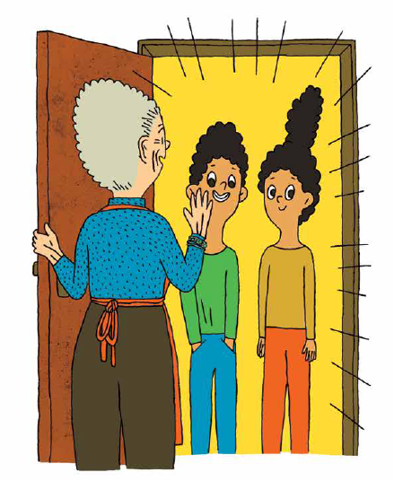

Slide 6


Slide 7


Slide 8

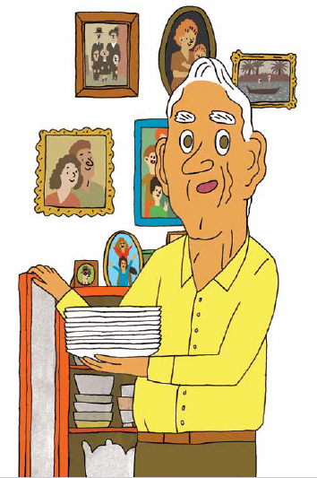
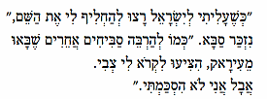

Slide 9
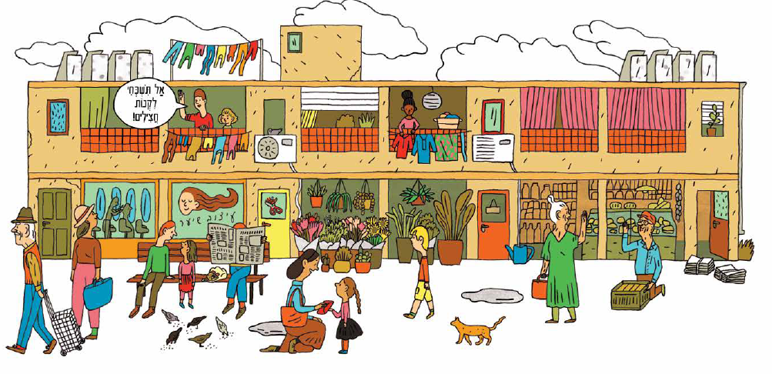
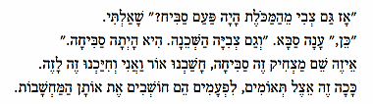

Slide 10
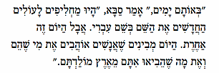

Slide 11

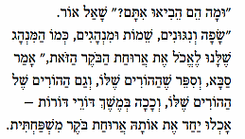

Slide 12
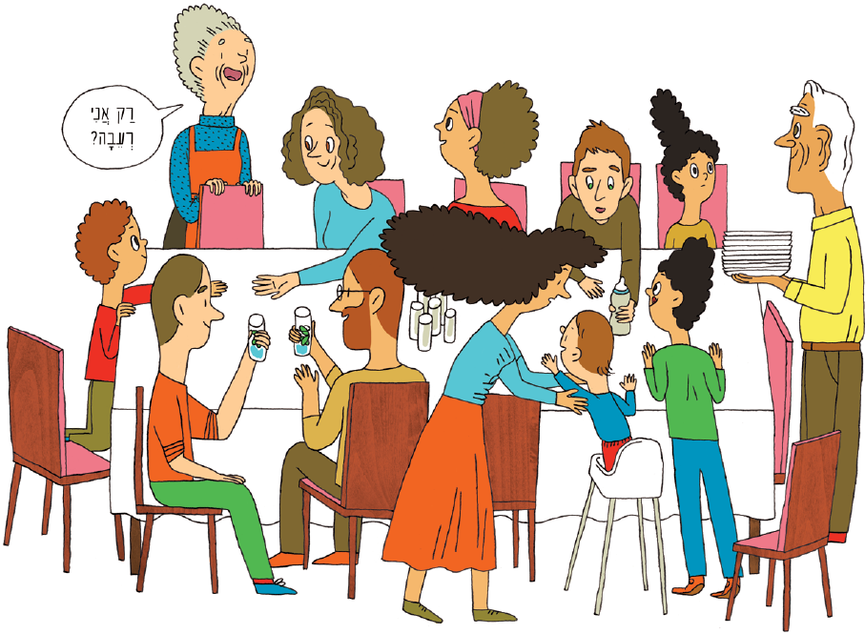

Slide 13

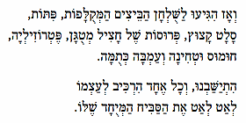

Slide 14




Slide 15



Slide 16
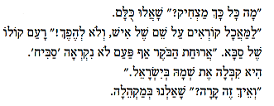



Slide 17

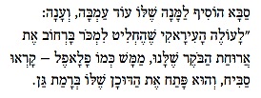

Slide 18
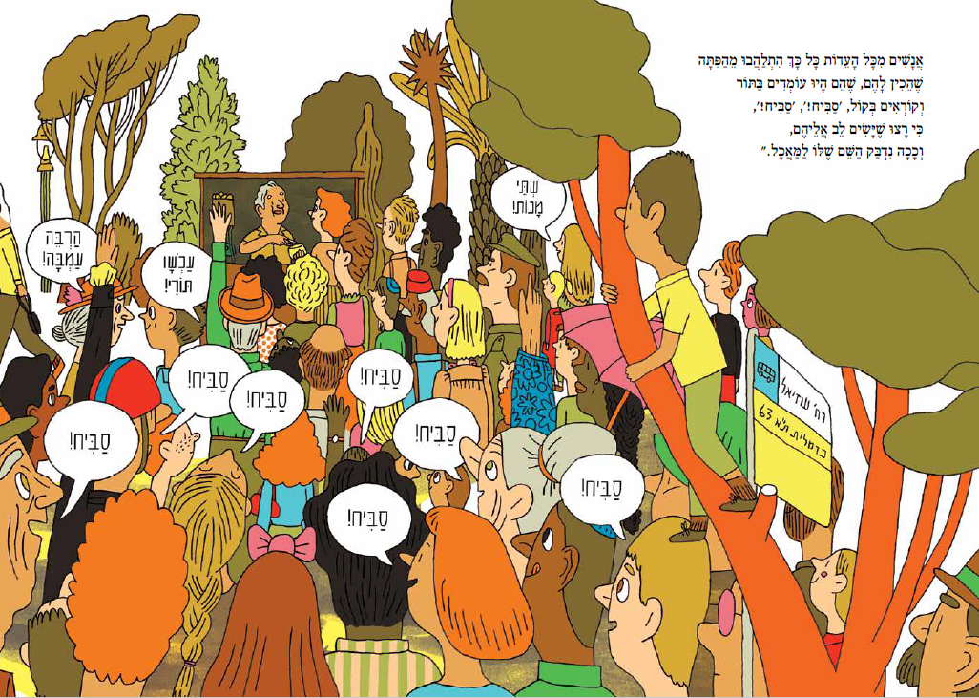


Slide 19


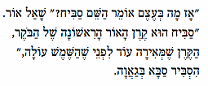

Slide 20



Slide 21


Slide 22
איורים ותמונות: shutterstock

